Slide 1

Sistem Distribusi dan Marketing
Rifdah Zahabiyah S.T., M.T., CSCM., CPLM.
rifdah.zahabiyah@polytechnic.astra.ac.id

Slide 2
Pert 8 Proses Pengembangan Produk Baru & Product Life Cycle

Slide 3
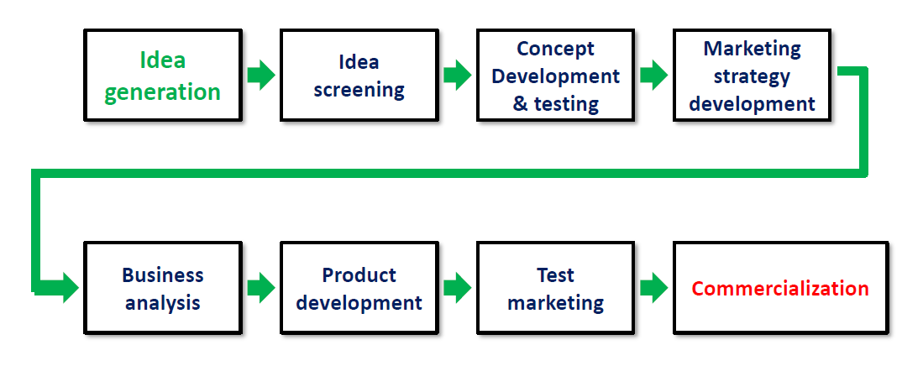
Proses Pengembangan Produk Baru

Slide 4
Proses Pengembangan Produk Baru
1.
Pencarian / riset yang sistematis untuk menemukan ide-ide produk baru.

Slide 5
Proses Pengembangan Produk Baru
2.
Menyaring ide-ide produk baru untuk menemukan ide terbaik dan membuang ide buruk sesegera mungkin.

Slide 6
Proses Pengembangan Produk Baru
3.
Mengembangkan ide yang menarik menjadi konsep produk yang memberikan gambaran lebih rinci. Kemudian menguji konsep produk baru pada sekelompok konsumen sasaran untuk mengetahui apakah konsep tersebut memiliki daya tarik terhadap konsumen yang kuat.

Slide 7
Proses Pengembangan Produk Baru
4.
Merancang strategi pemasaran awal untuk produk baru berdasarkan konsep produk.

Slide 8
Proses Pengembangan Produk Baru
5.
Meninjau proyeksi penjualan, biaya, dan laba produk baru untuk mengetahui apakah faktor-faktor tersebut memenuhi tujuan perusahaan.

Slide 9
Proses Pengembangan Produk Baru
6.
Mengembangkan konsep produk menjadi produk fisik untuk memastikan bahwa ide produk dapat diubah menjadi penawaran pasar

Slide 10
Proses Pengembangan Produk Baru
7.
Tahap pengembangan produk baru di mana produk dan program pemasaran diuji dalam pengaturan pasar yang realistis.

Slide 11
Proses Pengembangan Produk Baru
8.
Introducing a new product into the market

Slide 12
Tahapan Pengembangan Produk Baru

Slide 13
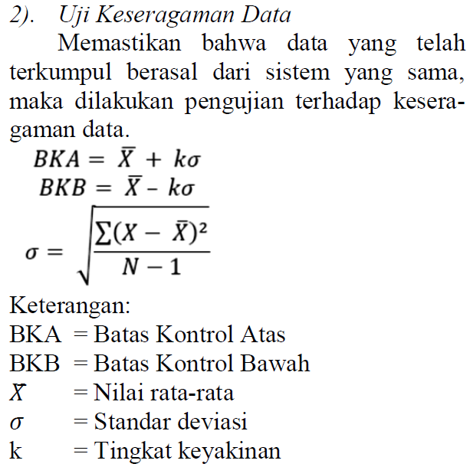
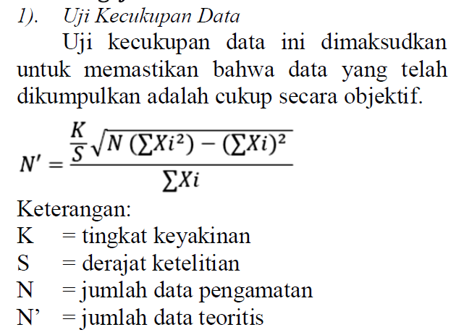
Pengujian Data

Slide 14
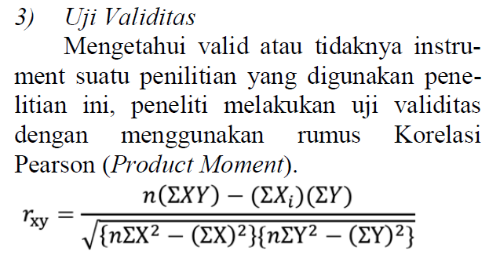
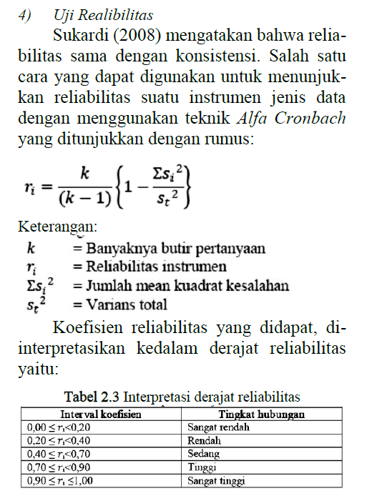
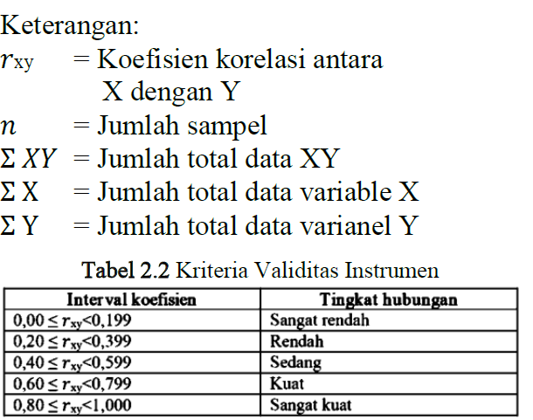
Pengujian Data.

Slide 15
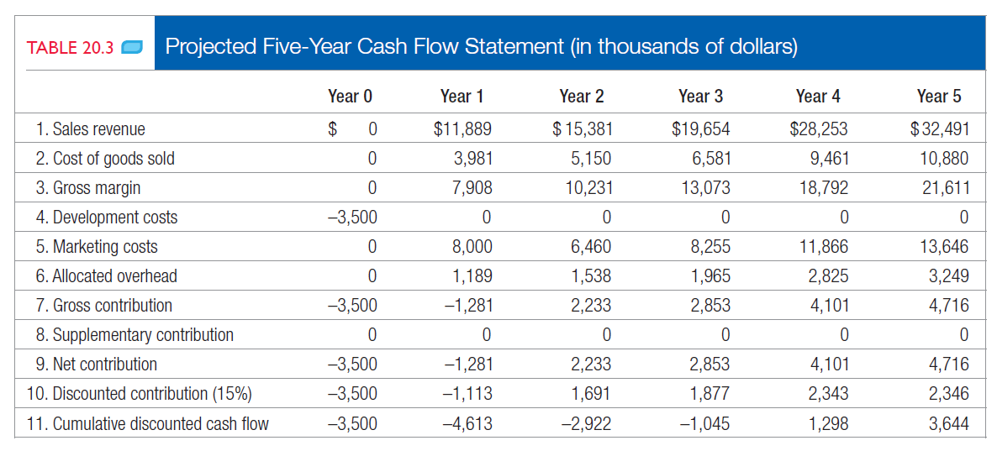
Business Analysis

Slide 16
Product Life Cycle Strategies.
Merupakan fase penjualan dan keuntungan suatu produk selama masa hidupnya.
Melibatkan lima tahap yang berbeda:
Product development
Introduction
Growth
Maturity
Decline

Slide 17
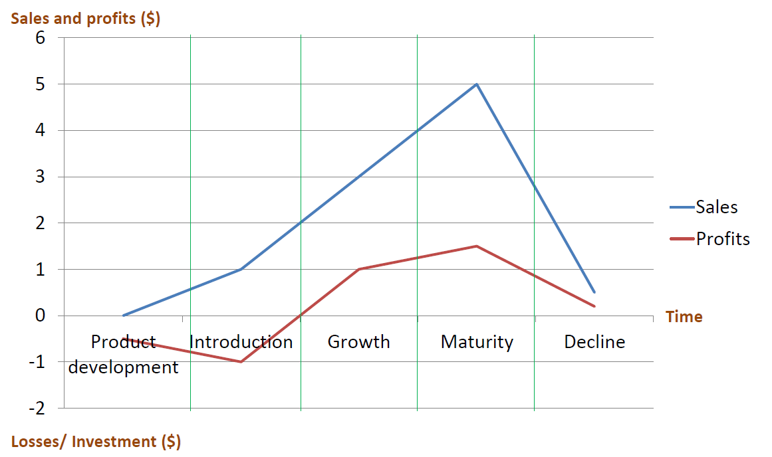
Sales & Profits over the Product’s Life

Slide 18
Stage 1: Product development
Dimulai ketika perusahaan menemukan dan mengembangkan ide produk baru.
Selama tahap ini, besarnya penjualan adalah nol dan biaya investasi perusahaan bertambah.

Slide 19
Stage 2: Introduction
Dimulai saat produk baru pertama kali diluncurkan.
Merupakan periode pertumbuhan penjualan yang lambat saat produk mulai diperkenalkan di pasar.
Pada tahap ini, profit (keuntungan) cenderung tidak ada atau rendah, karena biaya pengenalan produk besar

Slide 20
Stage 3: Growth
Merupakan periode penerimaan produk di pasar yang cenderung cepat dan terjadi peningkatan keuntungan.
Penjualan produk mulai meningkat dengan cepat.

Slide 21
Stage 4: Maturity
Adalah periode perlambatan pertumbuhan penjualan karena produk telah mencapai penerimaan oleh sebagian besar pembeli potensial.
Profit mengalami penurunan karna adanya peningkatan pengeluaran dalam rangka mempertahankan produk dari persaingan pasar

Slide 22
Stage 5: Decline
Merupakan periode ketika penjualan mengalami penurunan dan profit turun.
Penjualan menurun karena berbagai alasan, diantaranya: kemajuan teknologi, pergeseran selera konsumen, dan meningkatnya persaingan.
Sebuah perusahaan harus secara teratur melakukan peninjauan penjualan produk, pangsa pasar, biaya, dan tren laba (profit). Kemudian, manajemen dapat memutuskan apakah akan mempertahankan, memanen, atau menjatuhkan (menutup) produk yang menurun.

Slide 23
Karakteristik Product Life Cycle
Characteristics | Introduction | Growth | Maturity | Decline
Sales | Low sales | Rapidly rising sales | Penjualan puncak | Declining sales
Costs | High cost per customer | Average cost per customer | Low cost per customer | Low cost per customer
Profits | Minus (negative) | Mengalami peningkatan | Profit tinggi | Profit menurun
Customers | Inovator | Early adopters | Mayoritas menengah | orang yang lamban
Competitors | Sedikit | Jumlah yang terus bertambah | Jumlah stabil mulai menurun | Jumlah menurun
Marketing Objectives | Create product awareness and trial | Maximize market share | Maximize profit while defending market share | Reduce expenditure and milk the brand

Slide 24
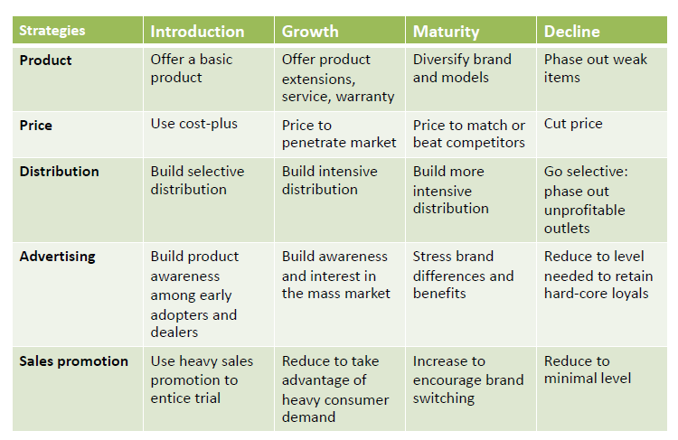
Strategi Product Life Cycle

Slide 25
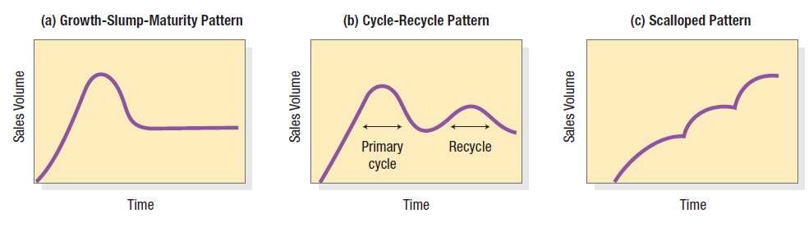
Pola Siklus Hidup Produk
Growth – slump - maturity pattern, characteristic of small kitchen appliances, for example, such as handheld mixers and bread makers. Penjualan tumbuh dengan cepat ketika produk pertama kali diperkenalkan dan kemudian jatuh ke tingkat "petrified" yang dikonsumsi oleh pengadopsi akhir yang membeli produk untuk pertama kali dan pengadopsi awal menggantinya.
The cycle-recycle pattern, often describes the sales of new drugs. Perusahaan farmasi secara agresif mempromosikan obat barunya, pada produksi siklus pertama. Kemudian, penjualan mulai menurun, dan adanya dorongan promosi lainnya menghasilkan siklus kedua (biasanya dengan besaran dan durasi yang lebih kecil).
The scalloped PLC. Di sini, penjualan melewati serangkaian siklus hidup berdasarkan penemuan karakteristik, penggunaan, atau pengguna produk baru. Contohnya pada penjualan nilon telah menunjukkan scalloped pattern karena banyak kegunaan/fungsi baru—parasut, perhotelan, kemeja, karpet, layar perahu, ban mobil—ditemukan seiring berjalannya waktu.

Slide 26
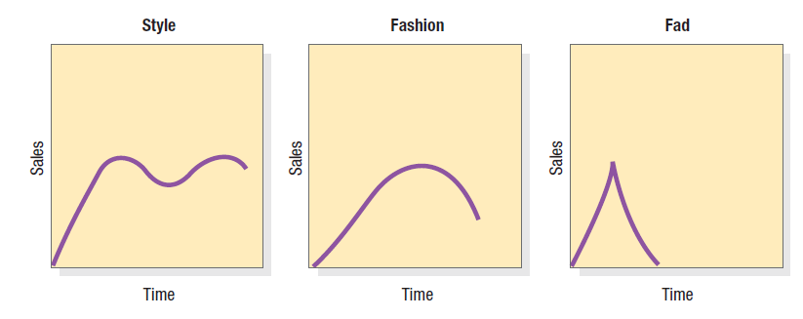
Style, Fashion, and Fad Life Cycles
Three special categories of product life cycles — styles, fashions, and fads.
A style is a basic and distinctive mode of expression appearing in a field of human endeavor. Styles appear in homes (colonial, ranch, Cape Cod), clothing (formal, business casual, sporty), and art (realistic, surrealistic, abstract). A style can last for generations and go in and out of vogue.
A fashion is a currently accepted or popular style in a given field. Fashions pass through four stages: distinctiveness, emulation, mass fashion, and decline.
Fads are fashions that come quickly into public view, are adopted with great zeal, peak early, and decline very fast. Their acceptance cycle is short, and they tend to attract only a limited following who are searching for excitement or want to distinguish themselves from others.

